Slide 1
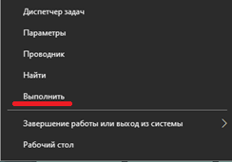
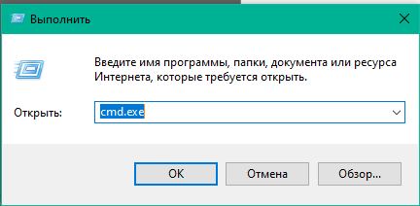


Slide 2
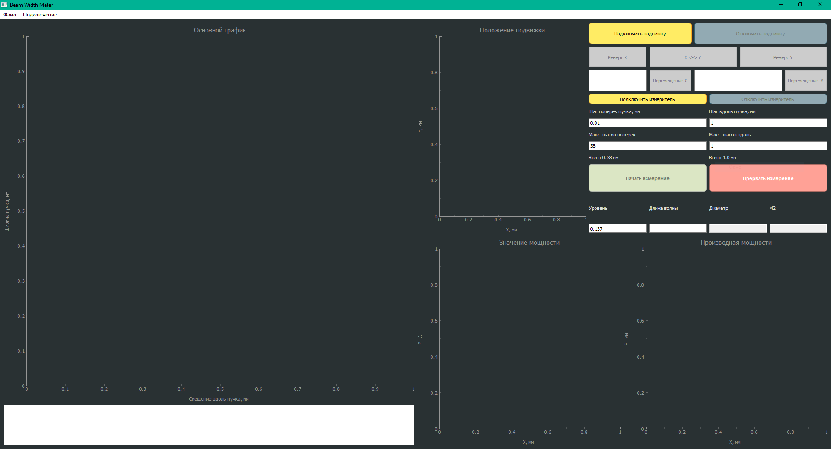
5
2
6
1
3
4
7

Slide 3
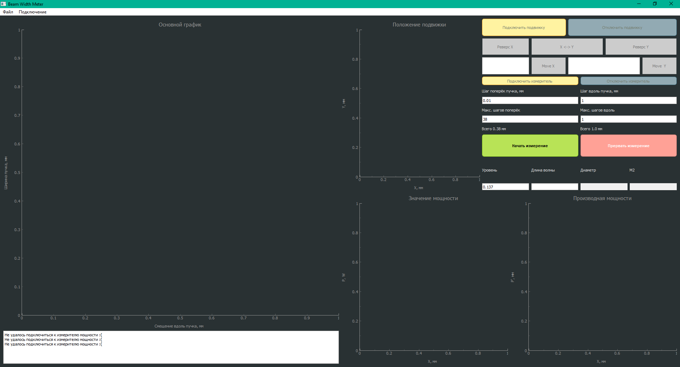

Slide 4
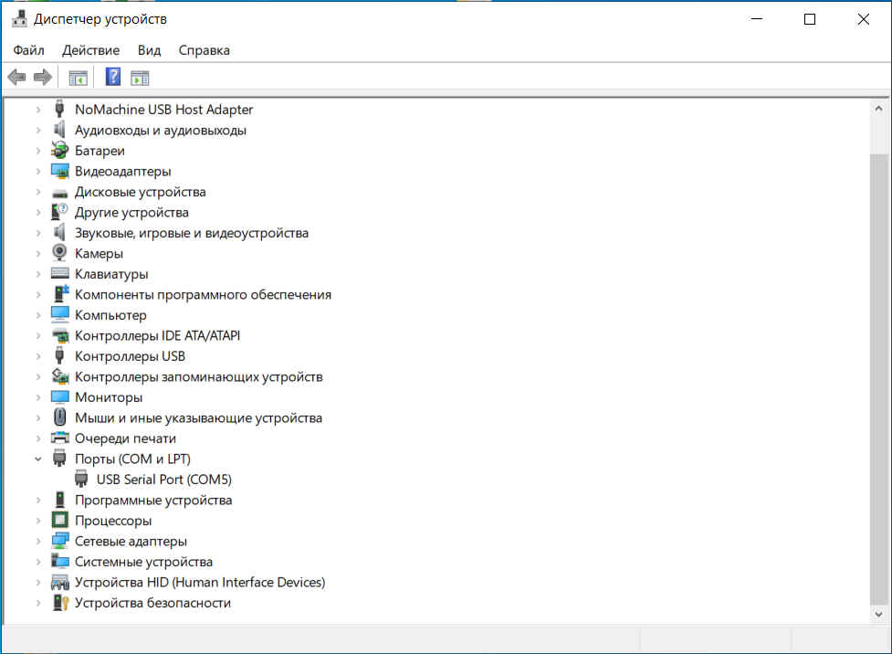
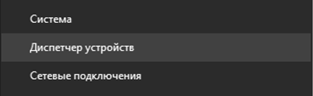

Slide 5
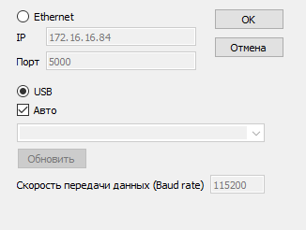
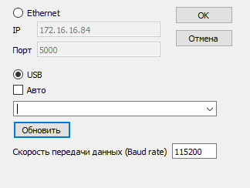
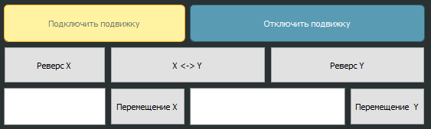

5
1
2
4
3
1
2
3
4
5
6
7
8
9

Slide 6
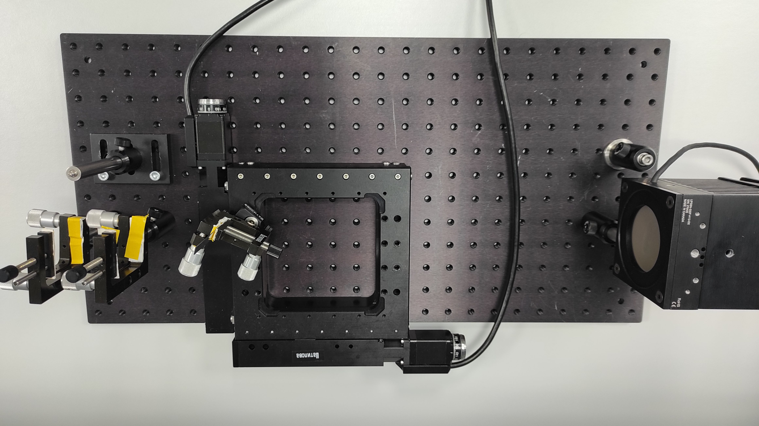
Подвижка
Нож
Источник излучения
Пучок лазерного излучения
Детектор
Стержень боковой поддержки источника излучения

Slide 7
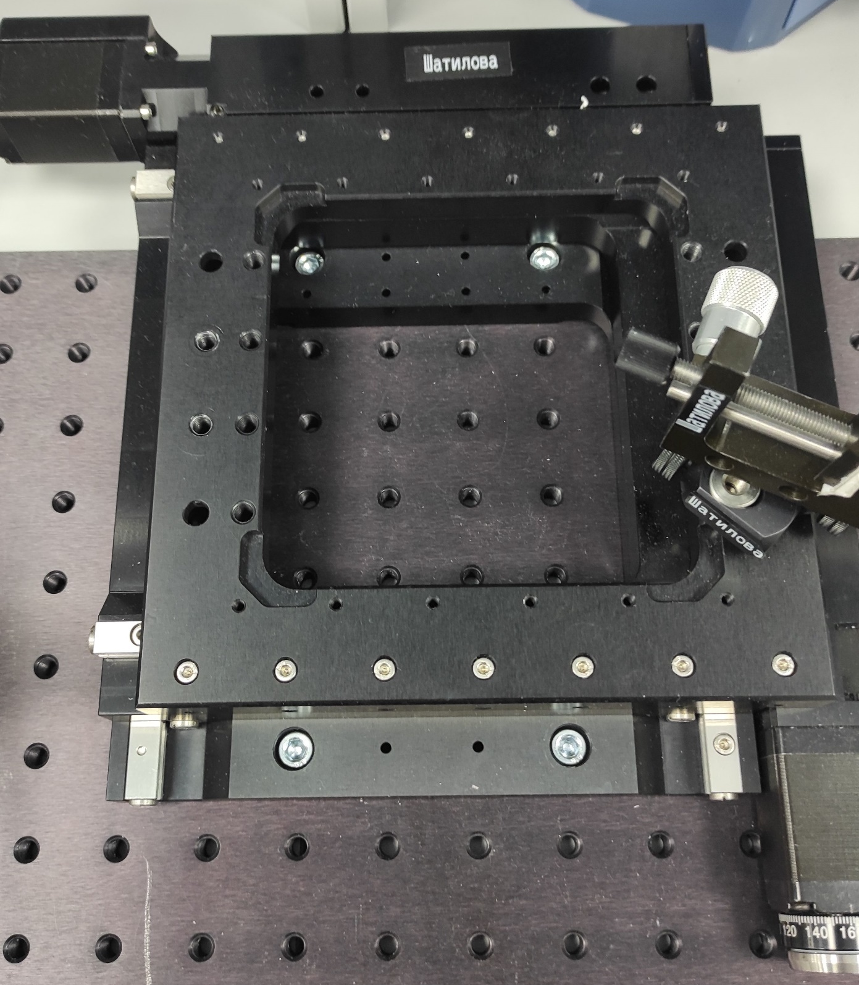
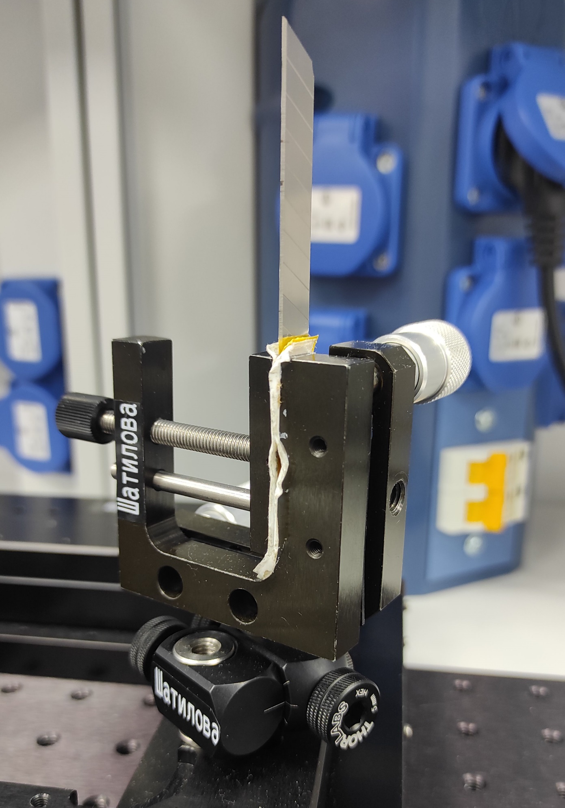
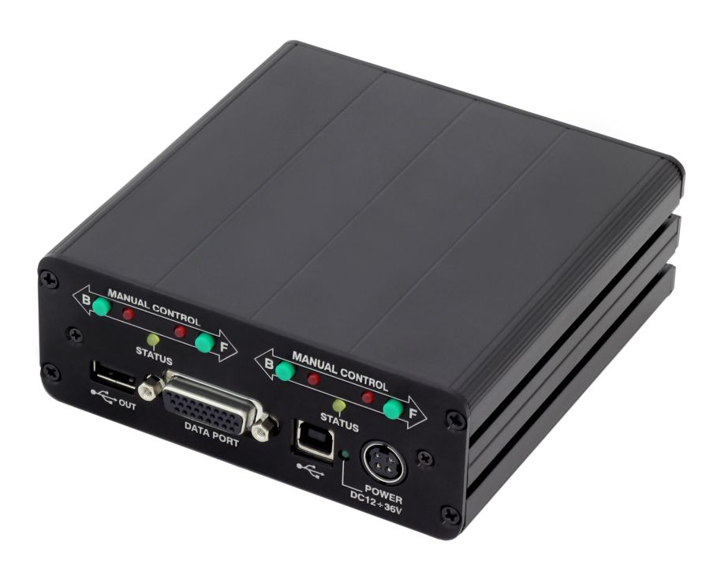
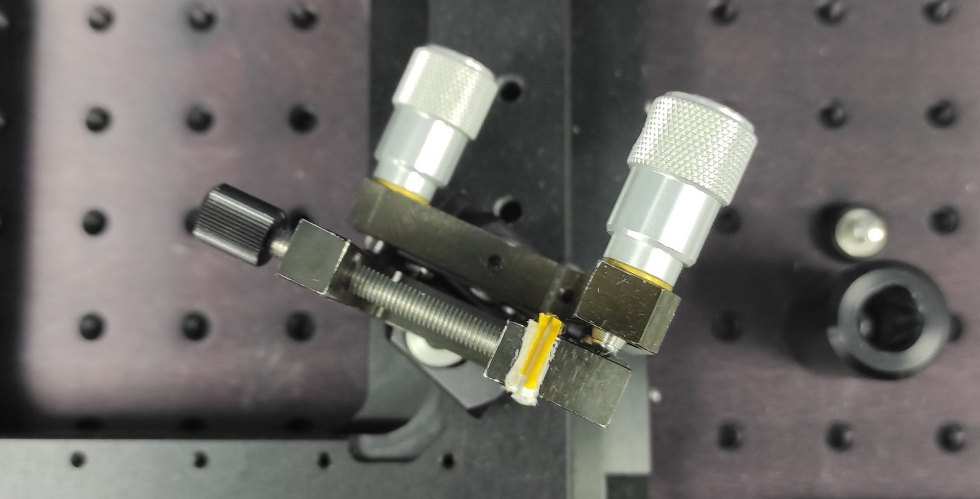
Клавиши ручного управления
Болты крепления подвижки
60-70°
Пучок лазерного излучения

Slide 8
Двигатель оси X
Y
Источник излучения
Ось движения поперёк пучка (Y)
Двигатель оси Y
X
Ось движения вдоль пучка (X)

Slide 9
Двигатель оси X
Направление смещения
Направление смещения
Двигатель оси Y

Slide 10
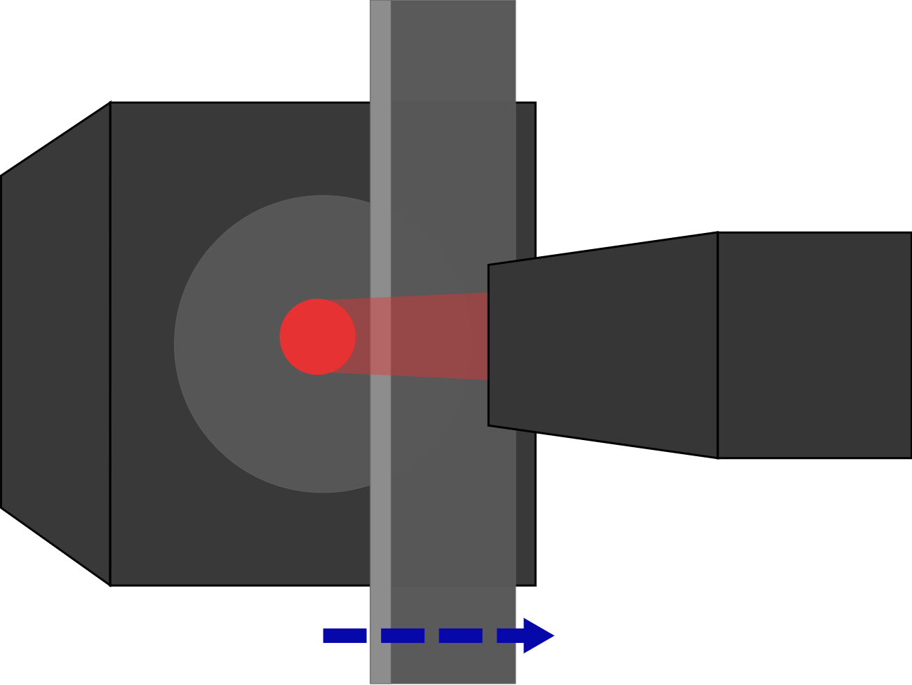
Ось движения
вдоль пучка (X)
Ось движения поперёк пучка (Y)

Slide 11
Смещение по оси X
Этап 1
Источник излучения
Этап 2
Смещение по оси Y
Источник излучения

Slide 12
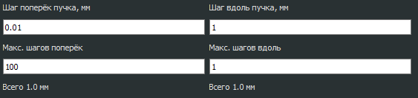
1
2
3
4
5
6
Шаги вдоль пучка
Шаги поперёк пучка

Slide 13
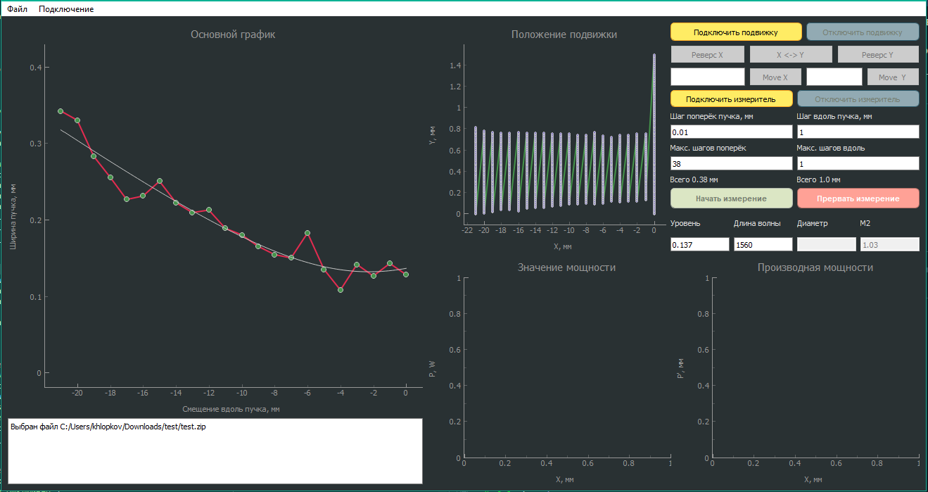

Slide 14
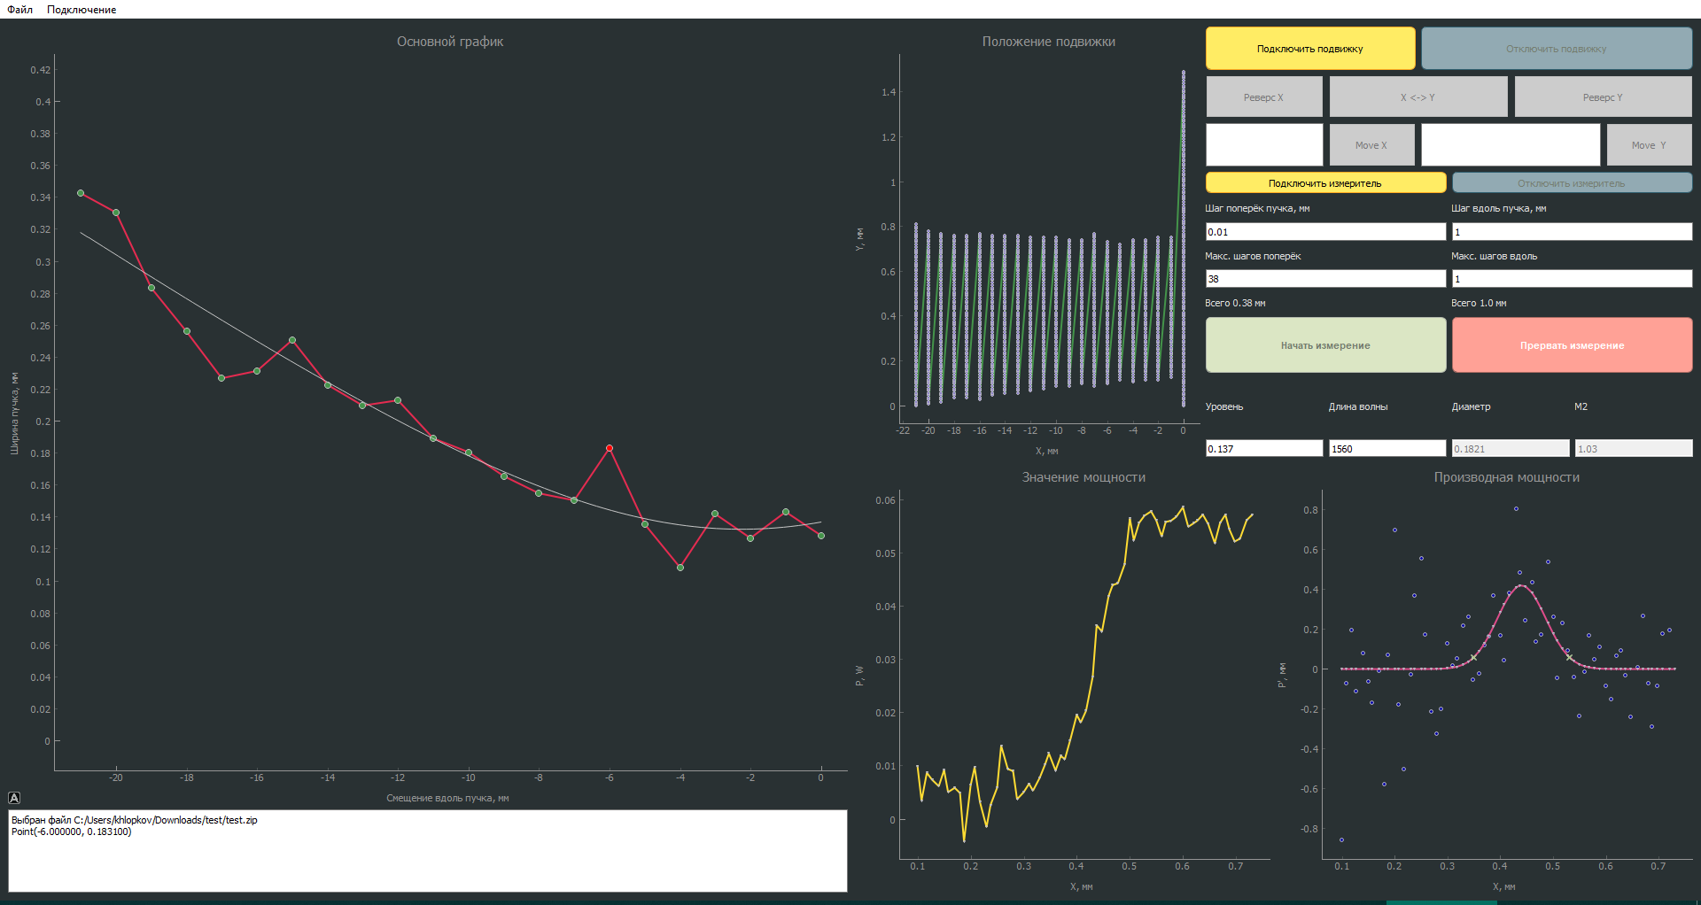

Slide 15
